Slide 1
AGENTIC ERA LECTURE · 2026
从 AI 使用者到 AI 架构师
Agentic 时代：AI 前沿与计算机人的职业路径 —— LLM 让每个人都成为通才，但
专业知识定义差距
计算机学院 · Agentic 职业讲座
2026-09

Slide 2
目录
本讲框架 · 一条成长主线
01
范式转移：从写代码到编排 Agent
05
跨界与开源：不止于代码
命题 · 价值迁移 · 趋势 · 六大趋势
跨界 · 从软件到现实
格局 · 模型选型
开源 · GitHub 即证据
02
核心技术栈：Agentic Engineering
06
总结与 30 天行动
演进 · RAG 到 Agent · 架构 · 四要素与治理
金句 · 三句总结 · 行动 · 30 天清单
技能 · Coding Agent 五技能
号召 · 使用者到架构师
03
职业路径：角色 · 进阶
07
延伸方向：具身智能 & 两门课
角色 · 三类工程师 · 对比 · 能力矩阵
具身 · 物理世界的 AI
路径 · 推荐成长 · 洞察 · 专业护城河
课程 · 斯坦福两门课
04
实践方法论：成为超级个体
实践 · AI Coding 三级 · 学习 · 新学习栈
反直觉 · 基础更重要 · 思维 · 架构设计
从 AI 使用者到 AI 架构师
2 / 27

Slide 3
01 · 命题
开发者价值迁移：从实现到编排
核心命题：从「写代码」到「编排 Agent 写代码」
2025 年你写代码 —— 2026 年你编排 Agent 写代码
开发者的价值从「实现」转向「定义约束 · 评估输出 · 设计反馈循环」
价值上移
使用 ≠ 信任
几乎对，但不完全
定义约束与验收标准
84% 使用或计划用 AI 工具
66%：最大挫败是 almost right
评估 Agent 输出质量
仅 29% 信任输出准确性
45%：调试 AI 代码更耗时
设计反馈与迭代闭环
2024 年还是 40%
会用 ≠ 会验收
差距不在「用没用 AI」，而在是否把它当作协作者：能定义、会评估、懂约束
来源：Stack Overflow Developer Survey 2025（n≈4.9 万开发者）
从 AI 使用者到 AI 架构师
3 / 27

Slide 4
01 · 趋势
2026 AI 全景：六大结构性趋势
自主多步 Agent
MCP 成为事实标准
多模态深度融合
从问答到任务执行
Anthropic 发起 → Linux AAIF
文本 + 图像 + 语音 + 视频
长时程 · 工具调用
OpenAI/Google/微软/AWS 采纳
跨模态理解成默认
软件工程 Agent 最热
月 SDK 下载近 1 亿次
端侧小模型兴起
AI 原生 IDE / Agent 工具
开发者角色转向
开源 / 本地追赶
Cursor · Claude Code · Codex
从「写代码」到「指挥与审查」
DeepSeek · Qwen · Llama
Gemini CLI · Copilot Agent
监督 Agent 成新技能
与闭源差距快速收窄
IDE 从编辑器变工作台
评估比生成更关键
部署与定制更自由
从 AI 使用者到 AI 架构师
4 / 27

Slide 5
01 · 格局
模型选型：先定义任务，再选模型
复杂推理 / 长程规划
日常 Coding / 高频
本地部署 / 隐私合规
→ 强推理旗舰模型
→ 高性价比主力模型
→ 开源可自托管模型
Agentic · 多步工具调用
短任务 · 吞吐优先
数据不出域 · 可微调
慢而准，重推理预算
覆盖 80% 日常开发
DeepSeek · Qwen · Llama 系
高并发 / 成本敏感
多模态 / 富文档
选型心法 ★
→ 小模型 + 推理优化
→ 多模态模型
没有最好的模型
更低延迟 · 更低 token 成本
图 · 表 · PDF 同时理解
只有最适合任务的模型
蒸馏 / 量化部署
按任务边界选型
先定义任务，再选模型
从 AI 使用者到 AI 架构师
5 / 27

Slide 6
02 · 演进
五段工程范式：从「提问」到「编排」，被问题逼出来的迭代
主线：提示词 → 上下文 → 循环 → 外壳 → 图编排 —— 每一段，都是被上一段的短板逼出来的
1 Prompt Engineering
2 Context Engineering
3 Loop Engineering
4 Harness Engineering
5 Graph Engineering
提示词工程
上下文工程
循环工程
生产化外壳
图编排工程
解决：一次问对：给示例与约束
解决：喂得少而准、可溯源
解决：执行→检查→反馈，自我迭代
解决：管权限·记忆·沙箱·日志·接管
解决：分支/并行成图，可测可回滚
短板：对话一长就「忘」
短板：单轮装不下长任务
短板：缺权限与护栏兜底
短板：一条线表达不了复杂流程
短板：越复杂越要盯验证与成本
→ 开始讲究喂什么
→ 让它边干边查
→ 外面加一层外壳
→ 多条路径排成图
→ 评估永远不能省
不是门派之争，是同一件事越来越难：让 AI 稳定、可控、低成本地交付
Prompt→Context→Loop→Harness→Graph：每一步解决上一步的短板，也暴露新的短板
一句话人话：Prompt 问得再好也只是第一步；稳定交付靠的是「喂得对 → 循环验 → 外壳兜 → 排得清」
本讲后文会逐个展开：五技能(P09)对 Prompt/Context，架构与治理(P07)对 Loop/Harness，多 Agent 协作对 Graph
从 AI 使用者到 AI 架构师
6 / 27

Slide 7
02 · 架构
Agentic Engineering 核心架构
内核公式：Agent = LLM 推理 + 工具 + 记忆 + 规划 —— 能力四要素，先让内核稳定
Tool Calling 工具调用
Memory 记忆分层
Planning 规划
调用 API · 查询数据库
短期 = 上下文窗口
ReAct · CoT 思维链
执行代码 · 读写文件
长期 = 向量库 / 文件
子目标分解 · 多步推理
MCP 统一接入（2026 标准）
分层记忆最实用
先想再做、步步留痕
内核可观察：工具调用留日志 · 记忆可查 · 规划可见 —— 稳定，是一切上层能力的前提
为了让企业级 Agent 可控，还需要 Human-in-the-Loop —— 治理层，不是第五个必要组件
关键节点人工审核 · 可打断 · 可接管 · 可回滚 —— 按风险分级引入，不是每个 Agent 都必须
从 AI 使用者到 AI 架构师
7 / 27

Slide 8
02 · 地图
本讲地图：三条能力带 —— 你现在在哪？
本讲地图：三条能力带 —— 先守地基，再练主线，后升系统思维
① 地基 · CS 基本功
② 主线 · 让 AI 干活（本讲主体）
③ 进阶 · 设计思维
（不变的核心）
把大问题切小
编程 · 数据结构 · 算法
① 告诉 Directing
把「要什么」说清楚 · 给验收标准
定接口与边界
系统 · 网络 · 数据库
容错：失败要兜底
测试 · 调试 · 工程化
② 放手 Enabling
让它自己想办法 · 给反馈闭环
成本与评估意识
读代码 · 架构感
③ 审查 Reviewing
检查它做得对不对 · 不轻信输出
④ 定制 Customizing
接上你的工具 · MCP · 最小权限
AI 越快，越需要判断力
别停在这
地基只会越来越值钱
⑤ 原理 Foundations
懂 Token/上下文/模型极限
角色(P10)
演进链(P06)
＝ 下一页(P09)五个技能逐个展开
你现在在哪？有地基 → 直奔主线练五技能；想再进一步 → 补系统设计与工程范式
从 AI 使用者到 AI 架构师
8 / 27

Slide 9
02 · 技能
Coding Agent 五大核心技能（展开）
五大技能 × 人话翻译 —— 用一句大白话说清每个技能在干什么
① Directing workflow
② Enabling autonomy
③ Reviewing the work
④ Customizing & env
⑤ Foundations 原理
告诉 AI 到底要做什么
让 AI 自己决定怎么做
判断 AI 做得对不对
给 AI 接上真正的工具
知道 AI 为什么会这样做
Prompt 更精准而非更长
给 Agent 决策空间
Agent 输出 ≠ 正确
配置 MCP 服务
Token 与成本意识
写清验收标准 AC
构建反馈闭环
建立评估框架
接入自定义工具链
上下文窗口边界
先讲清「要什么」
让它越用越聪明
失败要能定位归因
权限最小化
知道模型能力极限
做 对
做 对
做 对
做 对
做 对
以前程序员最重要的是写得出来；以后程序员最重要的是让 AI 做得对
五技能闭环：告诉 → 授权 → 审查 → 定制 → 懂原理 —— 缺「审查」，等于裸奔
从 AI 使用者到 AI 架构师
9 / 27

Slide 10
03 · 角色
新兴职业角色：2026 最抢手的人才
需求侧最抢手：从「会写代码」到「会交付 AI 系统」—— 三种典型角色
AI Infra 工程师
Forward Deployed Engineer
Applied AI Engineer
连接算法与算力的桥梁
驻场交付：客户现场快速落地
把模型变成可用产品
推理加速 · 分布式训练 · 显存优化
写生产代码，直接对结果负责
需求拆解 · 模型选型 · 评测护栏
技术栈：K8s · CUDA · vLLM
美区交付高薪赛道（量级参考）
技术栈：LangGraph · RAG · Agent
雇主：云 · 芯片 · 大模型厂商
雇主：AI 产品公司 · 企业客户
雇主：各行业 AI 团队
共同底座：工程能力 + AI 应用 + 领域/客户理解 —— 分工不同，底座相同
从 AI 使用者到 AI 架构师
10 / 27

Slide 11
03 · 对比
三种 AI 工程师：能力对照
维度
AI Infra
FDE
Applied AI
核心能力
系统优化 + 分布式
全栈原型 + 客户沟通
模型应用 + 产品设计
技术栈
K8s · CUDA · vLLM
Cursor / Claude Code + API
LangGraph · RAG · Agent
典型雇主
云 · 芯片 · 大模型厂商
AI 产品公司 · 企业客户
各行业 AI 团队
适合背景
后端 · 运维 · 系统
全栈 / 方案架构
ML 工程 / 全栈 · 产品感
从 AI 使用者到 AI 架构师
11 / 27

Slide 12
03 · 路径
从「码农」到「AI 架构师」：一条推荐成长路线
Year 1 打底
Year 2 纵深
Year 3 系统化
GenAI 基础 · 工具调用
复杂 Agent · 评估框架
多 Agent · 分布式推理
完成首个单 Agent 项目
外部服务集成 / MCP
领域专精 + 开源作品
会 Prompt · 会用 API
以工程标准交付
能架构 · 能带人
不是硬性三年制，而是能力进阶的参考节奏：每年 1–2 个完整项目，比堆课程更有效。
从 AI 使用者到 AI 架构师
12 / 27

Slide 13
03 · 洞察
关键洞察：专业知识才是护城河
同一个模型，为什么有人用出差距？
「LLM 让每个人都更像通才：不懂 CSS 也能写，陌生领域也能先做出来
—— 但真正把同一个模型用出差距的，还是专业知识。」
同样用前沿模型：医疗专家
硬件工程师
能设计更精准的诊断 Agent
能指导 AI 画 PCB / 做结构件
懂病理 · 懂数据 · 懂误诊的代价
能判断布局、公差与可制造性
AI + 行业 Expertise ＞ AI Alone
通用能力被拉平的时代，领域深度决定你的不可替代性
从 AI 使用者到 AI 架构师
13 / 27

Slide 14
04 · 实践
AI Coding 三级：从 Assistants 到 Agents
AI Coding 实践三级：从 Assistants 到 Agents
L1
AI 辅助编码（GitHub Copilot 模式）
自动补全 · 即时建议 —— 人写代码，AI 补全
L2
AI 结对编程（Cursor Chat 模式）
对话式开发：解释 · 重构 · 试错 —— 人主导，AI 协作
L3
Agent 自主执行（Claude Code / Codex）
给定任务：规划 → 执行 → 测试 → 修复 —— AI 主导，人定义与验收
机会窗口：SO 2025 仅 14% 每天在工作中用 AI Agent —— 先掌握 L3，先吃到红利
从 AI 使用者到 AI 架构师
14 / 27

Slide 15
04 · 学习
技术变了，学的方式也该变 —— AI 新学习栈
旧路径（慢）
2026 新学习栈（快）
读 500 页教科书
用 AI 当 24/7 私教：多问「为什么」
看 40 小时视频
游戏化闯关：bibabo · freeCodeCamp
复制粘贴不求甚解
即时验证：让 AI 出 Demo 几分钟见效
学完即忘难迁移
小黄鸭调试：向 AI 逐行解释暴露漏洞
从 AI 使用者到 AI 架构师
15 / 27

Slide 16
04 · 反直觉
有了 AI，为什么基础知识更重要？
反直觉真相
没有基础 → 盲区一
没有基础 → 盲区二
AI 越强，判断越贵
无法判断输出对错
遇 Bug 束手无策
底层知识是校验依据
无法设计约束与 Prompt
AI 反复出错时只能干等
生成 ≠ 正确
被「看起来对」带偏
排障 = 判断力的体现
AI 降低了「写出来」的门槛，却提高了「判断对不对」的门槛
用 AI 加速基础学习，但不能跳过基础理解 —— 基础决定你能走多高。
三个盲区 = 判断 · 约束 · 排障：这正是 AI 越强、判断越贵的本质。
从 AI 使用者到 AI 架构师
16 / 27

Slide 17
04 · 思维
架构设计思维：AI 时代最稀缺的能力
先把角色说清：使用者 / 工程师 / 架构师 —— 责任半径逐级变大
AI 使用者
AI 工程师
AI 架构师
告诉 AI：帮我写代码
→
让 AI 稳定完成一个任务
→
设计：谁做 · 怎么协作 · 怎么验证
失败怎么办 · 成本多少
系统分解
接口设计
复杂问题 → Agent 可执行子任务
定义 Agent↔Agent、Agent↔人 协议
依赖清晰 · 边界明确
消息 · 工具 · 上下文的约定
容错设计
成本与评估
Agent 会失败：重试 · 降级 · 接管
多 Agent 循环快速消耗 API 费用
验证不可省，防幻觉扩散
监控 token 成本 · 先小步试跑
从「实现」到「设计」：把问题切对 · 把边界定清 · 把失败兜住
定义角色、设计接口、评估结果 —— 这是 AI 架构师在 Agent 时代真正的落点
从 AI 使用者到 AI 架构师
17 / 27

Slide 18
05 · 跨界
AI 不止于代码：从软件走向现实世界
Text → Code
Text → Image
Text → Video
Text → 3D
Text → Hardware
Agent 写程序
文生图已成熟
文生视频可用
Blender
AI 画 PCB / 硬件制造
Cursor · Claude
Midjourney · 即梦
Sora · Veo 系
Unity3D
概念 → 原理图
Code · Codex
Flux
可灵
Cocos
→ 可制造
边界正在消失，但工程约束没有消失 —— 能生成 ≠ 能制造
Text-to-3D ≠ Text-to-CAD：尺寸 / 公差 / DFM / 安全仍需工程师把关。生成只是起点，工程判断才是终点。
从 AI 使用者到 AI 架构师
18 / 27

Slide 19
05 · 开源
开源社区：建立个人品牌
为什么开源
平台双轨
项目建议
真实项目 = 最好的简历
GitHub（国际）
自动化研究 Agent
GitHub 历史可被看见
Gitee（国内）
客服 / 退款处理 Agent
社区反馈加速成长
双平台同步维护
个人知识库 RAG
没有工作经历？—— GitHub 就是证据
2–3 个解决真实问题的 Agent 项目 ＞ 一堆课程证书
把过程写进 README：会解决问题的人自带证据。
从 AI 使用者到 AI 架构师
19 / 27

Slide 20
06 · 金句
三句核心总结
三句值得贴在工位的话
01
你的价值不由代码行数衡量，而由你定义问题的清晰度、评估输出的质量衡量
02
AI 让入门变容易，但让精通变更重要
03
最好的学习方式是构建，最好的构建方式是开源
下一页：把总结变成 30 天行动清单
从 AI 使用者到 AI 架构师
20 / 27

Slide 21
06 · 行动
30 天行动清单（从今天开始）
Week 1 · 搭骨架
Week 2 · 接 RAG
Week 3 · 协作评估
Week 4 · 发布
选框架 · 建单 Agent
给 Agent 加检索
设计协作流程
部署到云端
任务 → 工具 → 输出
连上私有知识
加评估与日志
写 README · 录 Demo
对比 RAG 效果
盯成本与质量
开源分享作品
30 天后不要求成为 AI 专家 —— 但至少要有一个真正属于你的 Agent：能演示 · 有代码 · 有文档。
从 AI 使用者到 AI 架构师
21 / 27

Slide 22
07 · 具身 1/3
具身智能：有身体的 AI（概念 × 技术栈）
是什么
为什么是现在
技术栈三句话
纯文本 LLM：只在屏幕上思考
大模型给机器人「常识」与指令理解
感知：视觉/点云/触觉/本体
具身：真实世界→感知→决策→动作
仿真成熟：MuJoCo / Isaac / Gazebo
决策：VLA · 世界模型 · RL
形成感知-行动闭环、能动手的 AI
数据飞轮：开源数据集持续增长
平台：ROS2 · 仿真 · 遥操作数据
具身智能 = 大模型给的『大脑』 × 物理世界的『身体』 × 反馈闭环
对计算机学生：不必先买硬件 —— 仿真（MuJoCo / Isaac / LeRobot）就能跑通 80% 的入门学习
从 AI 使用者到 AI 架构师
22 / 27

Slide 23
07 · 具身 2/3
要学什么 + 怎么学：知识地图 → 学习路线
知识地图：学什么（按优先级）
学习路线：五步走（仿真优先）
数学地基 线代(变换/位姿) · 概率 · 优化 · 几何
第 1 步 · CS 底子 产出：跑通一个「训练→推理」的 PyTorch 小例
CS 工程 Python/C++ · Linux · Git · PyTorch
第 2 步 · 感知入门 产出：YOLO 检测 Demo + 一张点云可视化
ML/DL + CV Transformer · CNN · 检测/分割/位姿
第 3 步 · 机器人栈 产出：MuJoCo 里机械臂抓取仿真跑起来
机器人学 运动学/动力学 · PID/MPC · ROS2
第 4 步 · 策略学习 产出：复现 LeRobot 模仿学习策略 Demo
具身专精 RL(PPO/SAC) · 模仿学习 · VLA
第 5 步 · 前沿触达 产出：OpenVLA 小实验 + 仿真/真机迁移笔记
从 AI 使用者到 AI 架构师
23 / 27

Slide 24
07 · 具身 3/3
职业方向 + 与主线衔接
职业方向（5 类切入点）
与主线衔接 + 开源入口
具身算法 感知/规划/RL 策略 · 研究向
思维迁移 定义任务与验收，物理系统同样适用
VLA/模型 视觉-语言-动作训练 · 前沿向
工程复用 评估/日志/限流/护栏 → 直接迁移
机器人软件 ROS2 系统/驱动/控制 · 工程向
开源入口 LeRobot · OpenVLA · MuJoCo · ROS2
仿真与数据 仿真平台 · 遥操作数据管线
第一步动作 仿真跑通「语言指令抓取」Demo
端侧部署 模型压缩/量化 · 真机落地
风险提示 硬件贵先仿真；安全护栏是必修
从 AI 使用者到 AI 架构师
24 / 27

Slide 25
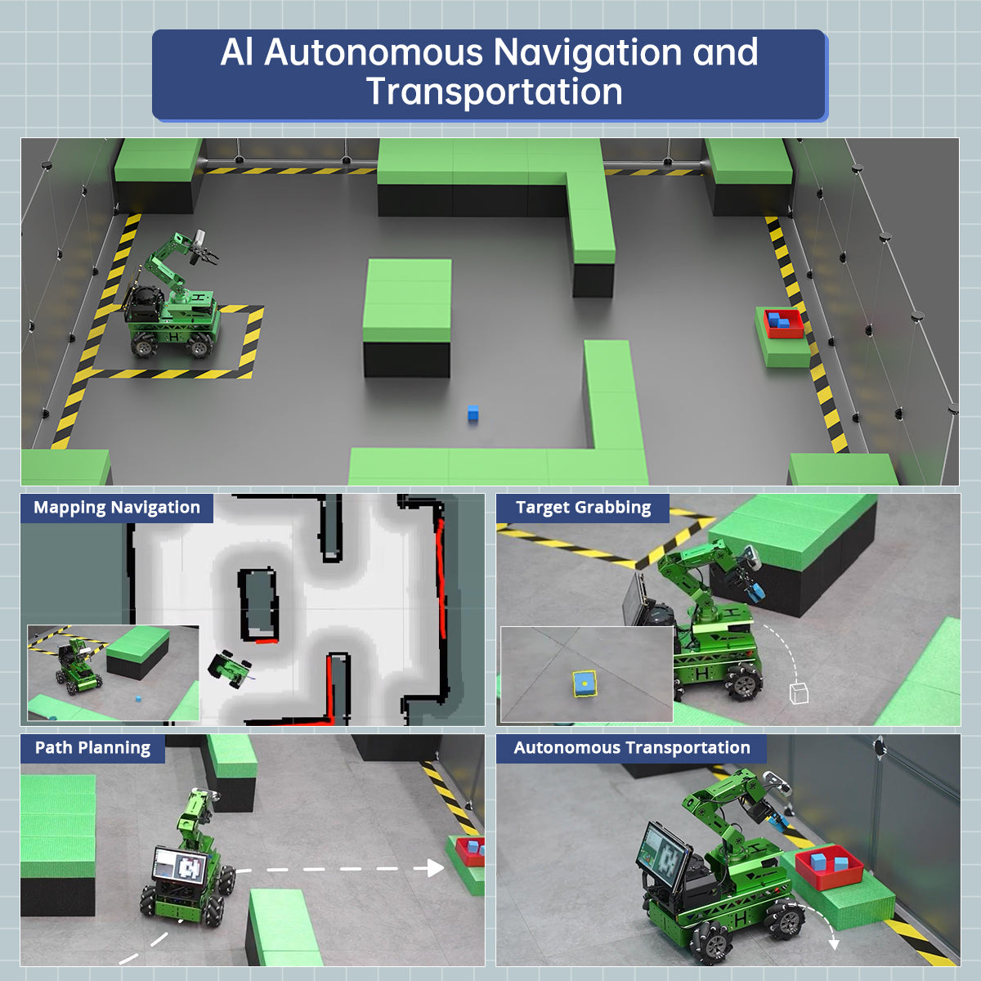
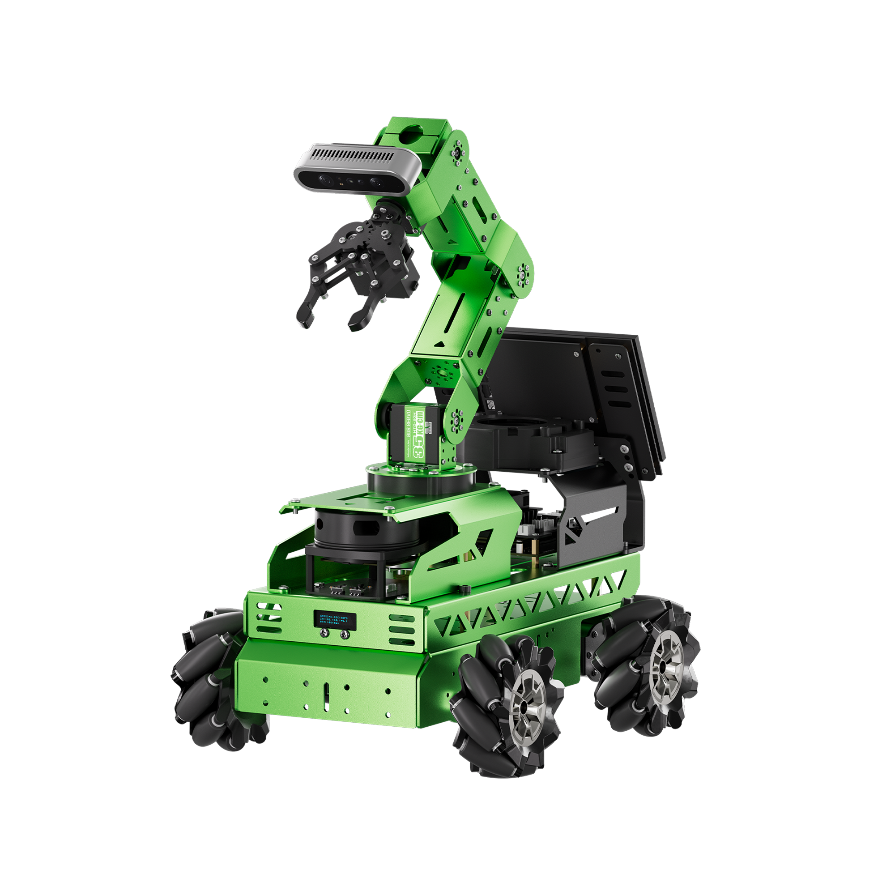
主控兼容：支持 ROS1/ROS2，可选用树莓派 5、Jetson Nano、Jetson Orin Nano 三种主控
ROS‑AI 开发平台：支持深度学习、MediaPipe、YOLO 模型训练，用于机器人学习开发
SLAM 建图导航：搭载 3D 深度相机 + 激光雷达，支持 gmapping、cartographer 等算法，实现建图、多点导航、路径规划、动态避障
6 自由度视觉机械臂：35KG 大扭矩总线舵机，臂端高清摄像头，支持第一视角抓取物体
大模型人机交互：多模态大模型（ChatGPT 为核心），搭配 3D 视觉与 6 麦阵列，具备感知推理执行能力，实现具身 AI 交互
多平台控制：手机 App、无线手柄、ROS、键盘多种操控方式
从 AI 使用者到 AI 架构师
24 / 27

Slide 26
目录
总结
一句话
定义问题 · 设计系统 · 评估结果
一方法
AI 私教 + 即时验证 + 架构思维 + 开源
一转移
2025 写代码 → 2026 编排 Agent 写代码
一行动
30 天：单 Agent → RAG → 多 Agent → 发布
一地图
告诉 · 放手 · 审查 · 定制 · 懂原理
一延伸
具身智能方向 · 再读两门斯坦福课
一角色
AI Infra · FDE · Applied AI
从 AI 使用者到 AI 架构师
25 / 27

Slide 27
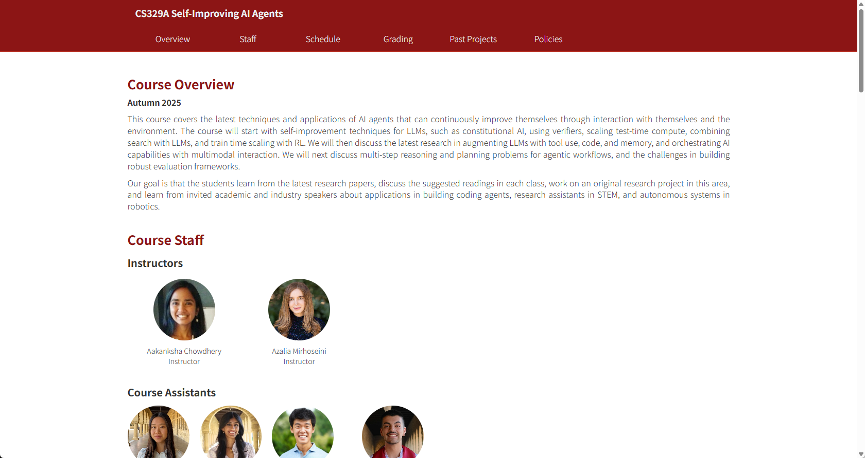
08 · 延伸学习 1/2
课程一 · CS329A Self-Improving AI Agents
课程速览
课程 Stanford · Autumn 2025 · 周一/五 16:30 PT
讲师 Azalia Mirhoseini（AlphaCode / 调度优化）
讲师 Aakanksha Chowdhery（PaLM 2 / Gemma）
嘉宾 Reflection CEO · Google DeepMind · 机器人
主线 Test-time 改进 → 反馈学习 → 进化搜索 → 工程瓶颈
作业 HW×3(50%) · 中期展示 10% · 期末项目 35%
课程主页截图：Autumn 2025 班次时间表与每周论文清单（Test-time / Feedback / Open-endedness）
收录时间 2026-09-08 · 截图版权归课程官方
为什么推 研究向：Agent 如何自己变强，接本讲 Loop 主题
从 AI 使用者到 AI 架构师
26 / 27

Slide 28
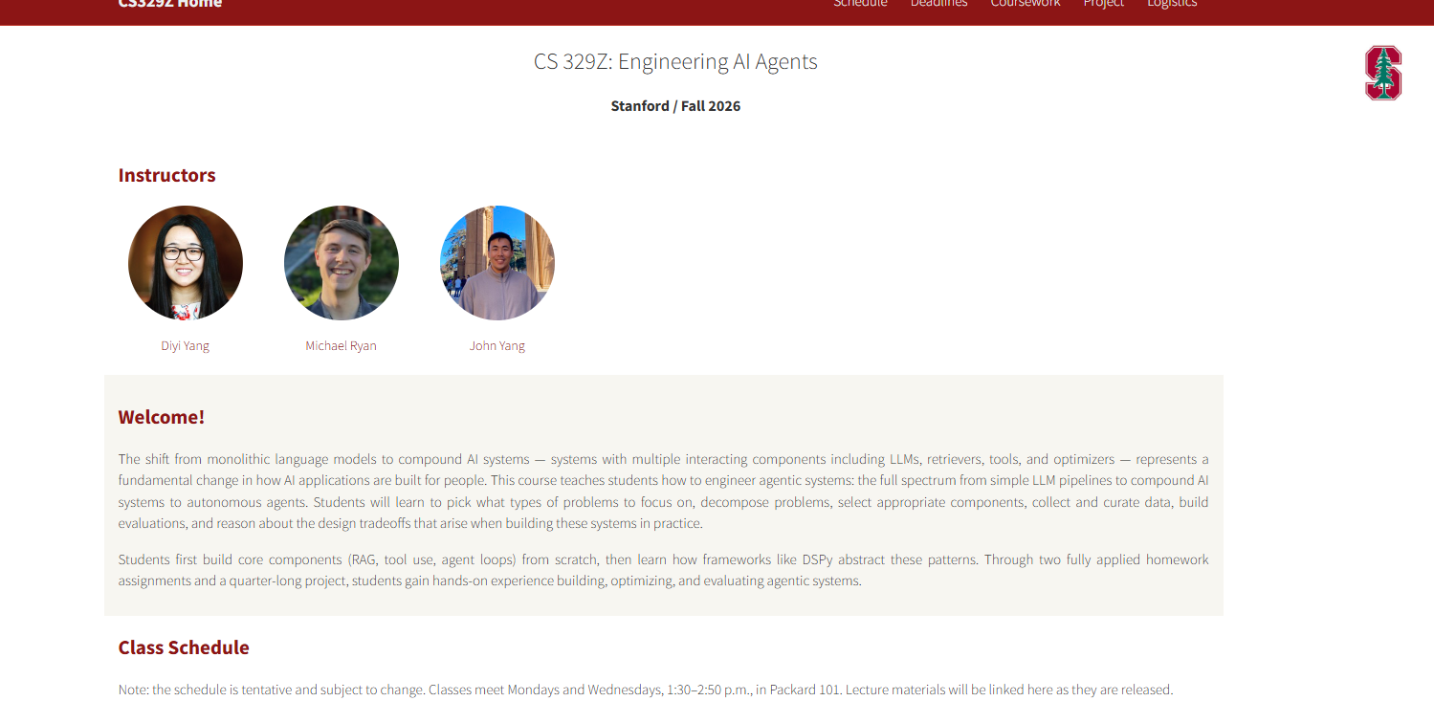
08 · 延伸学习 2/2
课程二 · CS 329Z Engineering AI Agents
课程速览
课程 Stanford · Fall 2026 · 周一/三 13:30 PT
讲师 Diyi Yang · Michael Ryan · John Yang
范围 单体 LLM → 复合系统 → 自治 Agent 全谱系
动手 HW1 从零搭 Agent（RAG/工具/循环→DSPy）
主线 RAG → 工具/MCP → 框架 → 记忆/多Agent → 评估 → 安全
课程主页截图：Fall 2026 班次（Packard 101）与 reading 清单
考核 Project 50% · HW 20% · Quiz 15% · 视频 10%
官网 cs329z.stanford.edu · 收录时间 2026-09-08
为什么推 工程向：拆解→选型→评估系统化，本讲进阶版
从 AI 使用者到 AI 架构师
27 / 27

